Slide 1


Mit tudunk a fiatalok médiafogyasz-
tásáról?

Slide 2
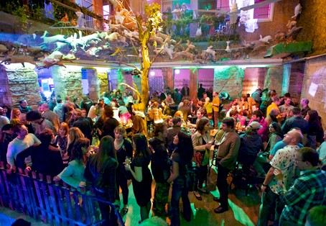

Slide 3
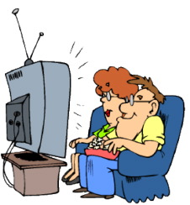

Fiatalok, diplomások, de mégis néznek televíziót!
318 perc naponta
224 perc naponta
4+ lakosság
Diplomás pályakezdők
(25-34 diplomás)
Forrás: AGB Nielsen; 2013 jan-márc

Slide 4
TV csatornák nézettségi részesedése
Pályakezdő csatorna share
RTL Klub
TV2
Viasat3
Video
m1
Comedy
Story4
4+ csatorna share
Forrás: AGB Nielsen; 2013 jan-márc
Pályakezdő: 25-34 felsőfokú végzettséggel rendelkezik

Slide 5
Forrás: AGB Nielsen; 2013 jan-márc
Pályakezdő: 25-34 felsőfokú végzettséggel rendelkezik

Slide 6
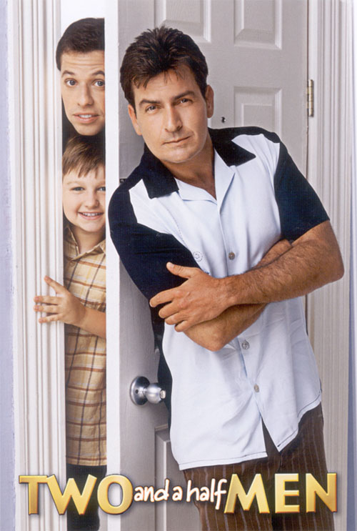

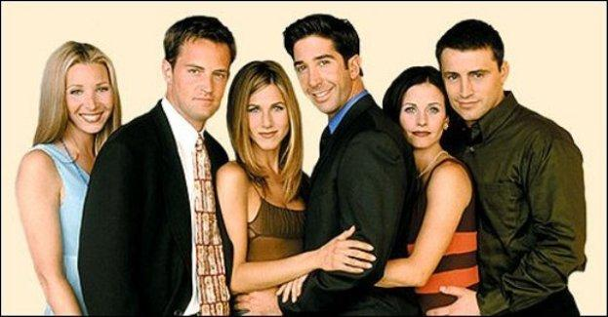


Forrás: AGB Nielsen; 2013 jan-márc
Pályakezdő: 25-34 felsőfokú végzettséggel rendelkezik

Slide 7







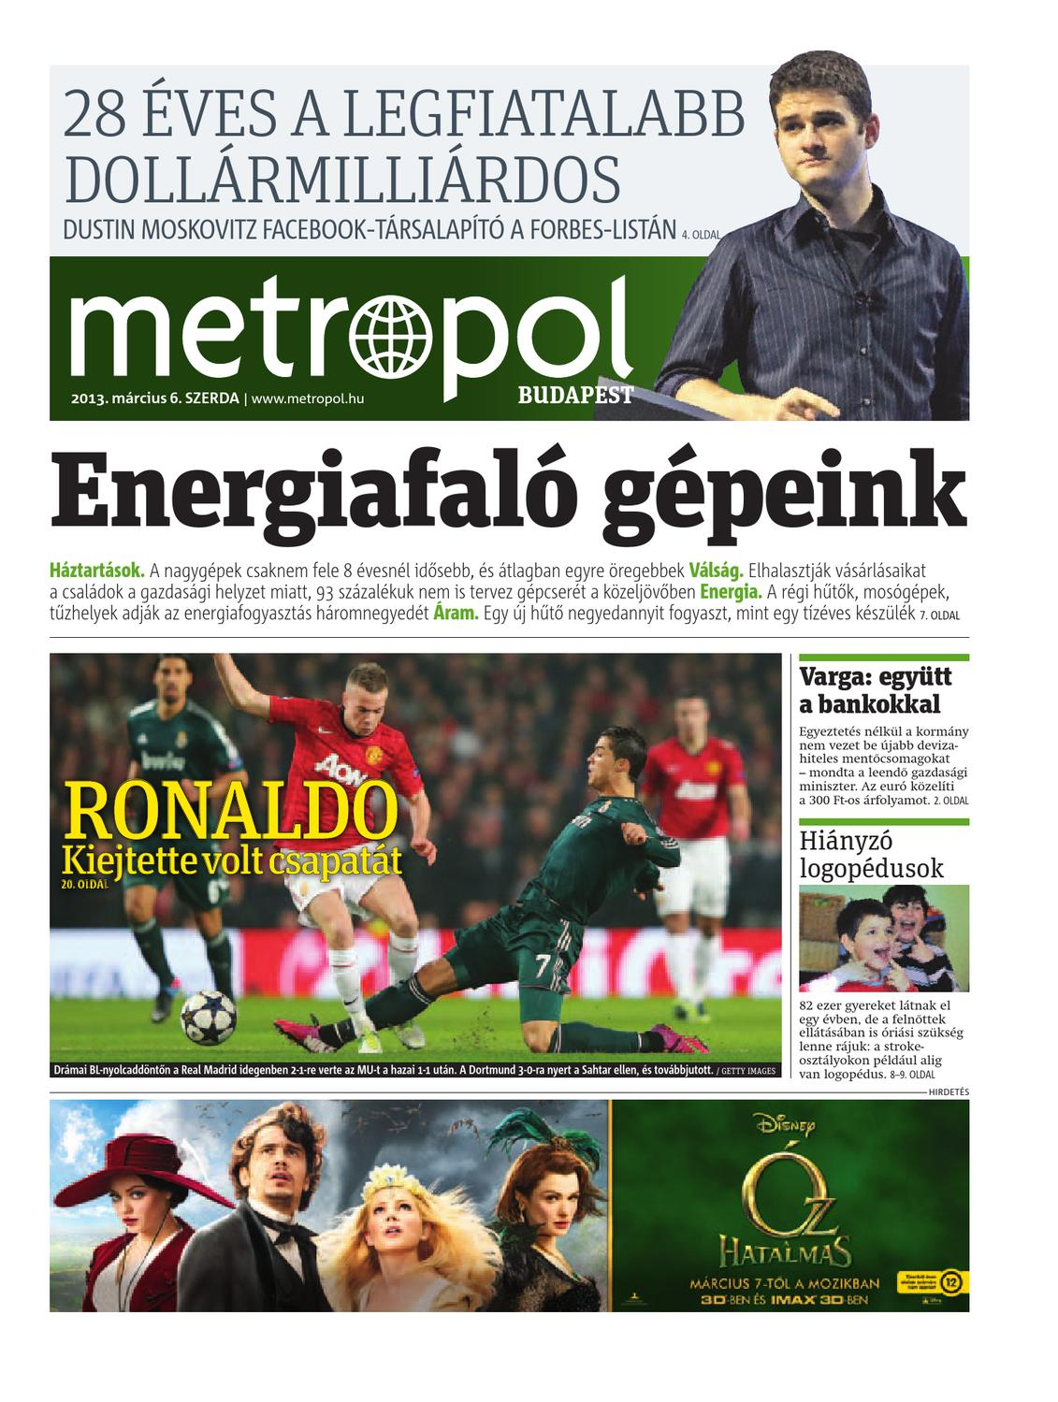
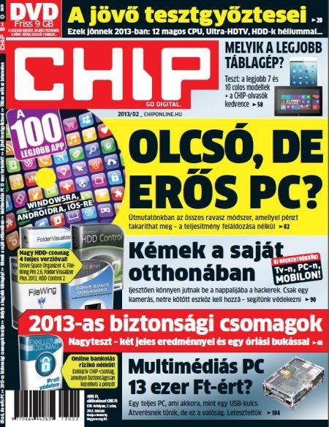



25-35 éves diplomás, aktív
25-35 éves, diplomás, aktív, Pest megye/Budapest
302
469
226
209
222
215
221
291
151
211
131
203
Forrás: Millward Brown, TNS - NOK
Időszak: 2012
Notes:
Szabadidő, természet tudomány, ismeretterjesztés
Lakással, lakberendezéssel, kerttel foglalkozó lapok,
Női glossy, semi-glossy,
Gazdasági, politikai, közéleti lapok,
Férfi, sport, számítástechnikai lapok,
Országos napilapok

Slide 8


















Reach
Affinitás
11.7%
541
Adó
500
11.5%
499
10.6%
492
10 %
459
7.7 %
425
7.4 %
403
5.9%
384
5.5%
354
4.4%
4.1%
293
Forrás: Millward Brown/TGI
Időszak: 2012

Slide 9
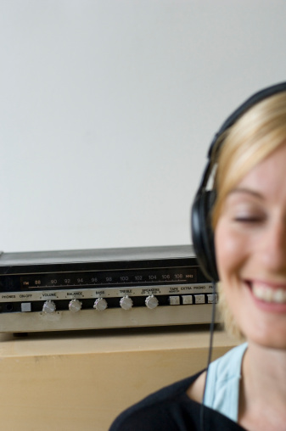





Napi rch%
78
Hallgatott percek
169
Shr%
24.5
14.9
10.6
5.3
2.3
Forrás: Ipsos/GfK - Rádió Navigátor
Időszak: 2012.Q4.

Slide 10
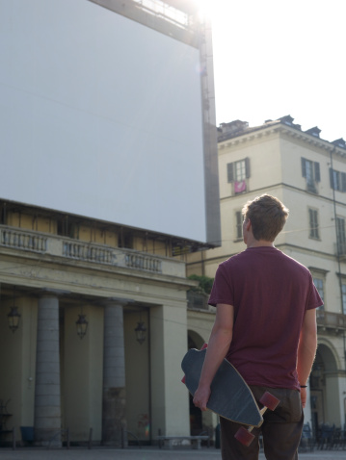
40% jól elérhető közterületi reklámmal
(affinitás: 151)
Forrás: Millward Brown/TGI
Időszak: 2012

Slide 11

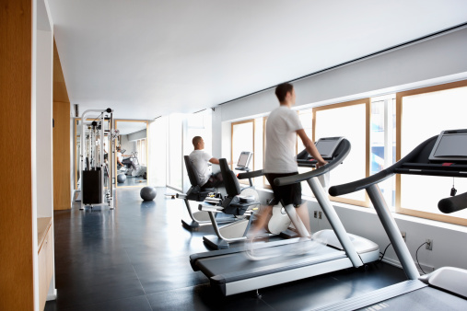
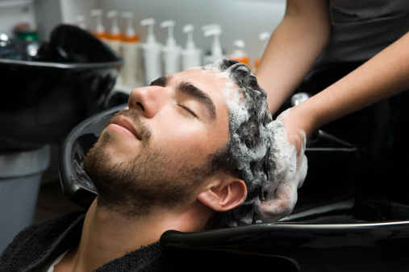
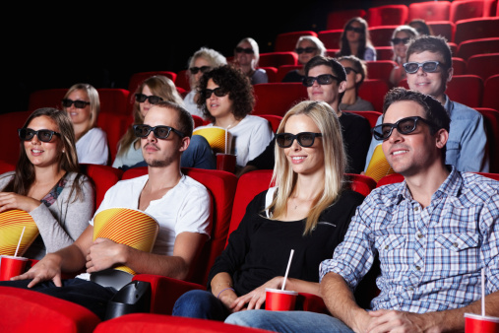


Indoor, ami működik:
272
180
226
172
216
Forrás: Millward Brown/TGI
Időszak: 2012
Notes:
Fitnessteremben, moziban, kávézóban, szépségszalonban, plázában

Slide 12
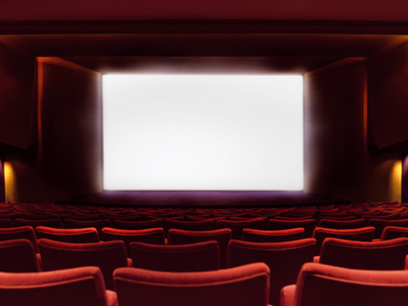
Forrás: Millward Brown/TGI
Időszak: 2012

Slide 13

15-75 éves lakosság
25-35 diplomás aktív:
25-35 éves diplomás aktívak
Forrás: Millward Brown/TGI
Időszak: 2012

Slide 14

Forrás: Millward Brown/TGI
Időszak: 2012

Slide 15

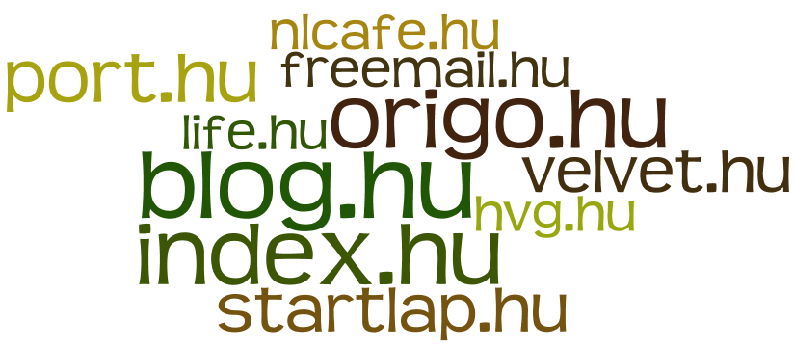
Forrás: Gemius/Ipsos Audience
Időszak: 2012.10.

Slide 16

Napi átlagos eltöltött idő
Reach
34 perc 87%
27 perc 91%
8 perc 14%
Forrás: Gemius/Ipsos Audience
Időszak: 2012.10.
Célcsoport: 25-35 éves diplomások
Notes:
Mind3 esetében kevesebb időt töltenek el, mint a teljes internetező népesség! Az őket megelőző korcsoportra jellemzőbb inkább

Slide 17

39% mobilinterneten
51% wifi-n
Forrás: VMR
Időszak: 2012
Notes:
Elsősorban információt keresnek, emaileznek

Slide 18
Szívesebben válaszolok e-mailben érkező ajánlatokra, ha azok tartalmaznak valamilyen nyereményjátékot, kupont (168)
Találkoztam már olyan reklámmal az interneten, amely számomra hasznos információt hordozott (154)
Egyáltalán nem zavarnak az e-mailben jövő névre szóló ajánlatok (148)
Gyakran bekapcsolódom csomagokon, címkéken közölt nyereményjátékokba (151)
Általában elolvasom az e-mailben érkező reklámajánlatokat, felhívásokat (148)
Forrás: Millward Brown/TGI
Időszak: 2012
Notes:
Top affinitású reklámattitűdök

Slide 19
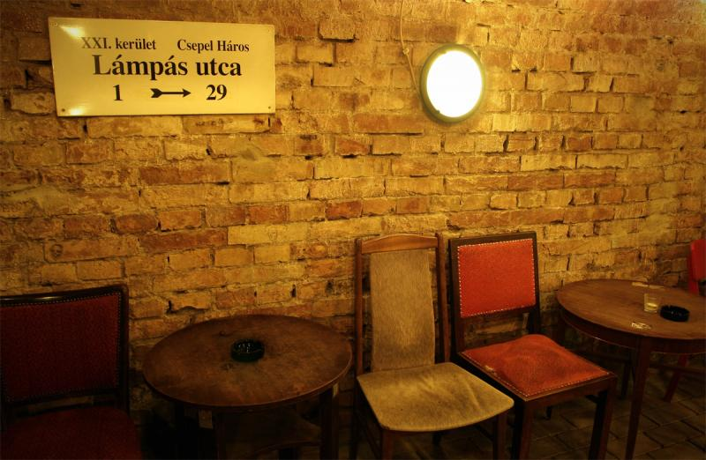
Tóth Beatrix, Jobbágy Tamás

